Slide 1
Kosten Fahrzeugbeschriftung
im Überblick

Slide 2
Jedes Unternehmen verfügt über Firmenfahrzeuge – sei es nun ein LKW zum Ausliefern von Waren oder ein Kleinwagen für Dienstfahrten. Doch das muss nicht der einzige Nutzen davon sein. Ein mit der richtigen Fahrzeugbeschriftung versehenes Auto kann als eine bequeme und effektive Werbefläche genutzt werden. Bringen Sie Ihre Werbung auf die Straße und sorgen Sie so für eine positive Resonanz für Ihr Unternehmen.
Die Medienagentur Klöcker GmbH bietet professionelle Folienbeschriftungen, Teilverklebungen oder Folierungen beziehungsweise Wrappin abgestimmt auf ihr CI. Angefangen von der Erstberatung über die Entwicklung des Designs bis hin zum fertigen Produkt bekommen Sie bei uns eine kompetente Betreuung.

Slide 3
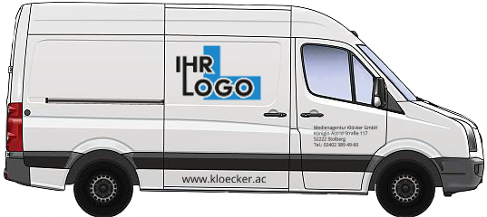
Folienbeschriftung
Durchgefärbte Folien
Konturscharfe Motive
Sämtliche Möglichkeiten zur Gestaltung von glatten und gewölbten Oberflächen.
Auftragen auf: Seiten, Heck und Front.
Die Folienbeschriftung ist sowohl ein- als auch mehrfarbig erhältlich.
Die Gegebenheiten Ihres Fahrzeugs (Sicken, Nieten, Spalte, Griffe, Scharniere, Anbauten, u.s.w.) werden natürlich berücksichtigt.
Gegebenfalls ist auch eine Magnetfolierung möglich.
Zeitaufwand: ca. 2 - 4 Stunden
Der Preis hängt von der Anzahl der Farben und Größe der Motive ab.
ca. 250 - 500€

Slide 4
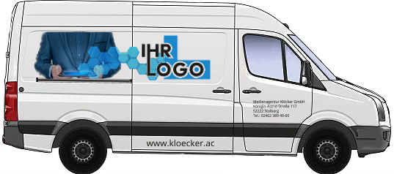
Teilverklebung
Eine Kombination aus Folienbeschriftung und Verklebung von Digitaldrucken.
Teile des Fahrzeugs werden mit Digitaldrucken foliert.
Beschriftung wird mit verschidenen Folienschriften ergänzt.
Die Gegebenheiten Ihres Fahrzeugs(Sicken, Nieten, Spalte, Griffe, Scharniere, Anbauten, u.s.w.) werden natürlich berücksichtigt.
Zeitaufwand: ca. 4 - 8 Stunden.
Der Preis hängt von der Fläche des Digitaldrucks und Anzahl der Farben und Größen der Folienbeschriftung ab.
Entwurfskosten sind höher als bei der Folienbeschriftung.
ca. 500 - 1200€

Slide 5
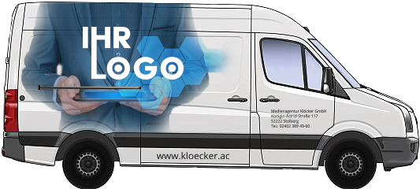
Teilverklebung
Vollflächige Folienbischichtung
Komplette Folienkaschierung mit Hochleistungsfolie.
Die Gegebenheiten Ihres Fahrzeugs(Sicken, Nieten, Spalte, Griffe, Scharniere, Anbauten, u.s.w.) werden natürlich berücksichtigt.
Zeitaufwand: ca. 16 - 24 Stunden.
Der Preis hängt von der Größe und Art des Fahrzeuges sowie der gewählten Folie (uni, bedruckt oder strukturiert).
ca. 1000 - 2000€

Slide 6
Bei Teilverklebungen oder nicht komplexen Beschriftungen ist eine Magnetfolierung möglich. Dies bringt viele Vorteile mit sich. Zum Einen ist eine Magnetfoilie leicht anzubringen und genauso leicht wieder zu entfernen, ohne sie dabei zu zerstören. Zum Anderen kann so dieselbe Folie auf mehreren Fahrzeugen angebracht werden und spart so Kosten.
Unsere Leistungen für Sie:
Gestaltung / Entwurf
Material (Folien und Digitaldrucke)
Produktion (Druck, Zuschnitt, Entgitterung, Applizierung)
Verklebung
Anhang:
Unter https://www.kloecker.ac/dienstleistungen/fahrzeugbeschriftung_aachen.html können Sie gerne unseren Haftungsausschluss und Tipps zur Vorbereitung Ihres Fahrzeugs auf die Folierung herunterladen.

